Slide 1
“稻客”是指近年来出现的专业帮别人收割水稻的人群，主要来自山东、河南、江苏北部等北方地区。每年6月底，“稻客”带着小型收割机来到广东开始一年的丰收之旅，然后依次到湖南、湖北、四川、安徽等地，9月再次来到广东、湖南等地秋收。
2．“稻客”现象表明我国
A．南方农村地区农户观念改变
B．南方农村地区经济较发达
C．北方农村地区经济欠发达
D．北方农村地区劳动力不足
2．“稻客”现象表明，我国南方水稻种植区农户从以前自己靠人力收割水稻，改变为雇用劳动力靠机械收割水稻。其中固然有南方农村地区经济较发达的因素,但主要与南方农村地区农户观念的转变密切相关。故A选项正确；“稻客”现象并不能完全体现区域经济的发达程度,故B、C选项错误。6月底,北方已经完成冬小麦的收割,北方农村地区农户利用衣闲时间当“稻客”获得经济收益,故“稻客”现象不能说明北方农村地区劳动力不足,故D选项错误。

Slide 2
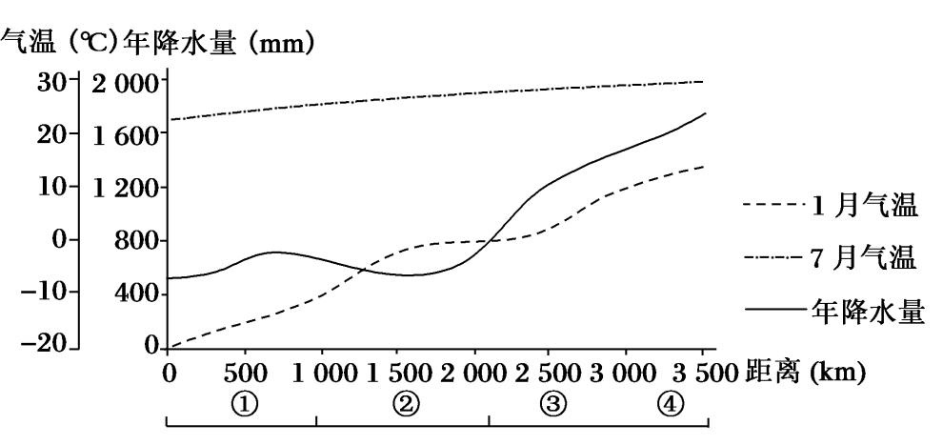
下图为我国某铁路干线沿线气候资料图。读图，完成下面各题。
5．读图可知，根据图示距离判断，①地位于东北平原地区，春季季节性融雪，但不会形成泥石流，A错。根据铁路走向判断，②地位于华北平原地区，风暴潮为台风带来的，主要分布在沿海地区，B错。③地位于我国长江中游地区地区，夏秋季降水多，容易发生洪涝灾害，C对。④地位于南岭以南地区，冬春季节不会发生沙尘暴，D错。故选C。
东北
华北
长江中下游
南部沿海
4．该铁路干线可能穿过的城市( )
A．郑州—西安—兰州—乌鲁木齐
B．北京—太原—西宁—拉萨
C．北京—呼和浩特—银川—兰州
D．哈尔滨—北京—武汉—广州
5．对列车运行影响最大的自然灾害是( )
A．①地春季的融雪泥石流 B．②地夏秋季节的风暴潮
C．③地夏秋季的洪涝灾害 D．④地冬春季节的沙尘暴

Slide 3
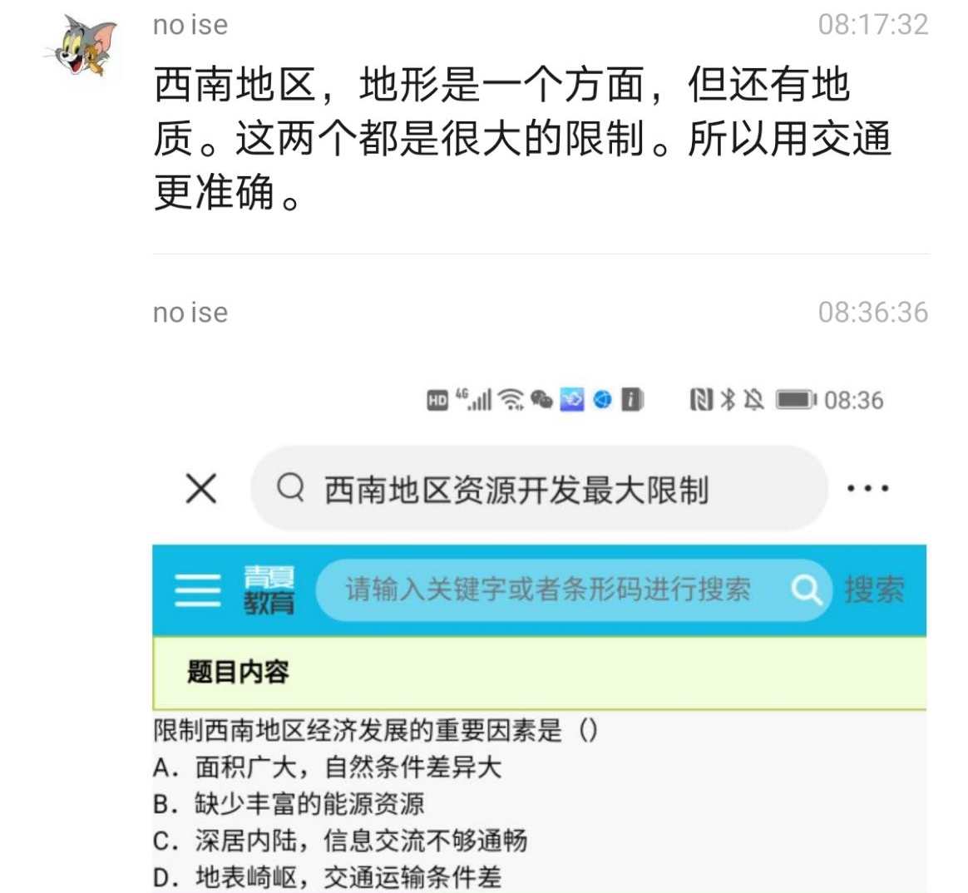
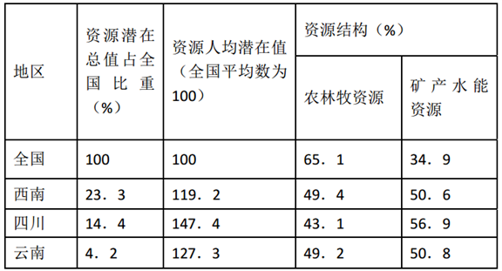
读“西南地区主要自然资源潜在价值（统计数未包括西藏）统计表”，回答下列各题。
7．限制西南地区资源潜在价值转化为经济价值的主要因素是
A．气候湿热 B．地形复杂 C．交通不便 D．经济基础薄弱

Slide 4

为了降低美国对中国的贸易逆差，美国总统特朗普不顾国际社会和美国民众的反对，不断对从中国进口的商品增加关税，中国被迫采取对一等措施。下表示意中美两国互相加征的部分关税产品。
11．造成中美贸易产品差异的主要因素是
A．经济水平 B．市场容量 C．资源禀赋 D．政策因素
12．为应对美国的贸易保护措施，中国相关企业实行的最可行措施是
A．主动搬迁工厂到美国 B．降低成本和销售价格
C．大力拓展业务渠道 D．科技创新，提升产品质量
11.中美经济发展水平不同，影响经济发展的优势因素不同，如劳动力价格、科学技术水平等差异较大，因此造成中美贸易产品差异的主要因素是经济水平，A正确；市场容量相差不大，B错误；国土面积相差不大，资源禀赋、政策因素影响不大，CD错误。故选A。
12.应对美国的贸易保护措施，搬迁加工厂到美国，避开关税，可以提高竞争力更强，但美国可能出台到更多贸易保护措施，大量工厂搬迁或导致中国就业机会减少，不利于中国经济发展，A错误；中国部分产品的优势是价格低，再降低销售价格，不利于中国经济发展，B错误；拓展业务渠道，开拓其他市场可以减轻美国贸易保护措施的不利影响，C正确；中国部分高技术产品质量较高，受到了美国贸易保护政策的制裁，因此提升产品质量对进入美国市场作用不大，D错误。故选C。

Slide 5
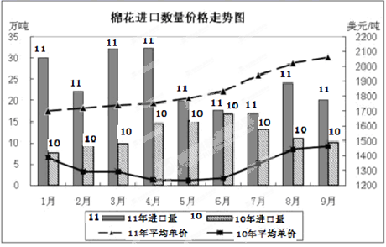
近年来，我国纺织、服装行业发展迅速，但棉花增产有限，需要大量进口。读下图完成下列各题。
19．读图可以看出，11年各月的进口量均比10年高，进口量并未下降，A错。读图中数据，三个月是一个季度，计算一下第一、第二、第三季度各自的进口量，可知，第三季度进口量最少，B错。2011年5月，进口量20万吨，进价1800美元/吨，进口额约36000美元。2010年5月进口量15万吨，进价约1250美元/吨，进口额约17750美元，所以C对。同理可计算出D错。
19．图中信息显示
A．进口平均单价上涨导致棉花进口量下降
B．2011年前三个季度中，第二季度棉花进口量最少
C．2011年5月棉花进口额约是2010年同期的2倍
D．2011年第一季度棉花进口量约是2010年同期的2倍

Slide 6
近年来，我国纺织、服装行业发展迅速，但棉花增产有限，需要大量进口。读下图完成下列各题。
21．从图中棉花进口量和进口价格的变化可以看出，我国棉花的需求市场很大，必须积极发展棉花生产，同时也要提高纺织业的技术水平，发展自己的纺织品品牌，所以①、②、④对。压缩纺织行业生产，会影响经济的增长速度，不利于国家经济的发展，③错。所以B对。A、C、D错。
21．针对图中显示的棉花进口量和价格的变化，我国应采取的对策包括
①促进棉花生产区域专业化 ②提高棉纺织企业技术水平③压缩纺织行业生产规模 ④加快纺织产品品牌培育速度
A．①②③ B．①②④ C．①③④ D．②③④

